Slide 1

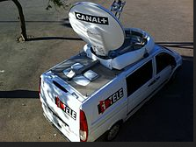
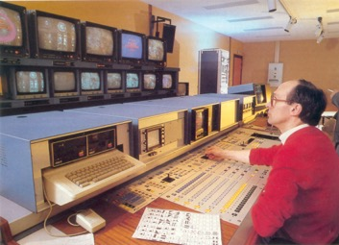
Période 70-80
Début des travaux sur la numérisation de l’image TV
Au CCETT dès 1972 importante activité de numérisation de l’image,
premiers travaux sur la compression du débit.
4.2.2
Les normes se mettent en place à l’UIT et l’UER.
Le CCETT y est très présent et ses propositions sont suivies.
Le débit binaire très important, lourd pour la technologie de l’époque, est un obstacle majeur.
Production
numérique
243 Mbits/s
!!!!!!!!!!
Pff…
Les techniques numériques en télévision restent cantonnées à des applications professionnelles : effets spéciaux, synchronisation de sources…
Les avancées au CCETT se concrétisent avec des partenaires industriels. Ceci aboutit à une première mondiale :
un studio entièrement numérique installé à FR3 Rennes en 1985.
Premier studio de production numérique, inauguré à FR3 Rennes en 1985
A partir de 80
Une nouvelle approche de la compression du débit : la DCT (transformée en cosinus discrète).
Utilisée d’abord avec succès au CNET Paris pour la visioconférence, appliquée à la TV par le CCETT elle permet enfin d’obtenir des débits raisonnables et d’envisager le transport de l’image.

Slide 2




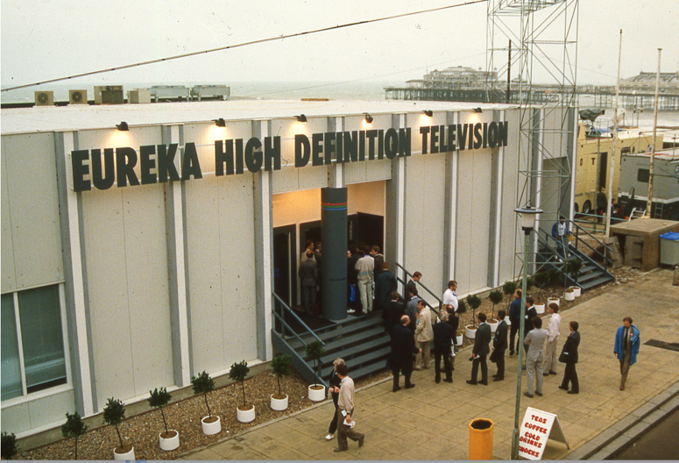

Période 85-90
Première incursion de la HD et réveil de l’Europe
Progrès de la technologie vidéo :
industriels Japonais + majors des contenus aux US
forte pression pour la TVHD japonais système Muse
très forte réaction des pays européens.
1986
Vidéo +son
Euréka 95
Traitement
Numérique
Diffusion
Analogique
Le CCETT a été très actif :
Au niveau de l’UIT, faisant échouer la tentative nippo-américaine,
En participant au contre-projet européen Eureka 95 pour une TVHD compatible avec la télévision à définition conventionnelle.
Ce système (HDMAC), mis au point entre 1986 et 1992, a fonctionné techniquement mais n’a jamais été déployé,
l’environnement n’étant pas encore mûr pour des services de TVHD.
Mais les traitements numériques complexes étudiés et expérimentés ont été largement réutilisés par la suite.

Slide 3
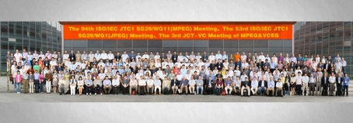

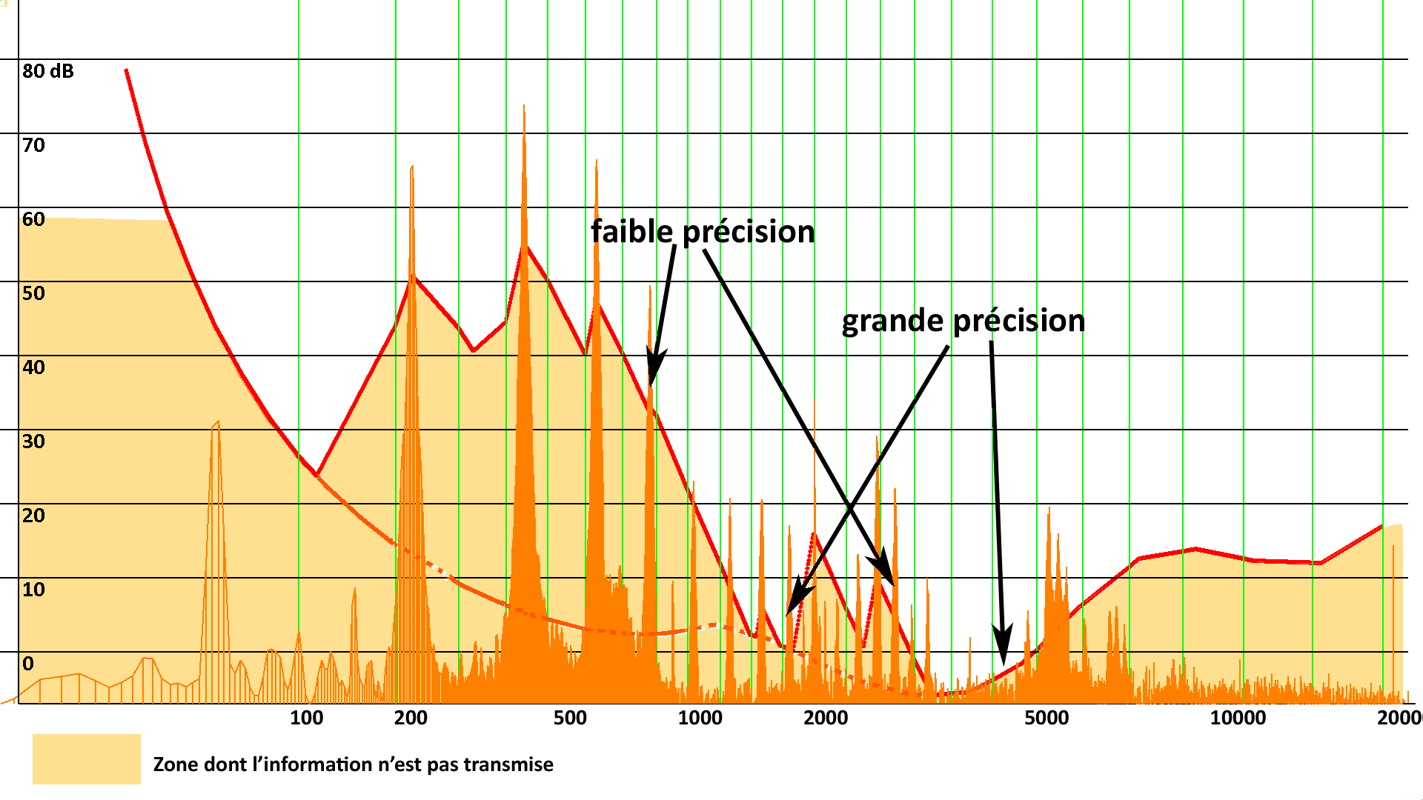

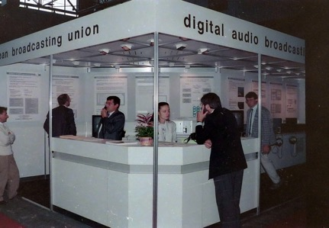
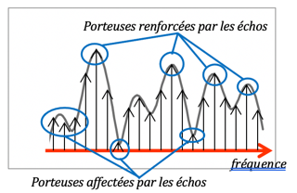
Période 85-95
Démarrage du groupe MPEG : systèmes de codage audiovisuel.
Le CCETT y participe activement :
sur la réduction de débit image et son
sur les aspects multiplex, tests, etc…
1988
La norme UIT H261
à l’ISO
Motion Picture Expert Group
MPEG 1
Le premier résultat : la norme MPEG1 à l’origine du MP3
succès mondial !
MPEG 1 Layer 3
Premier succès commercial
Baladeur mp3
Le Cofdm développé en parallèle au CCETT débouche sur la faisabilité de la diffusion numérique de son.
1988
DAB
MPEG 1
Démonstration « Live »
À Genève :1988
COFDM

Slide 4

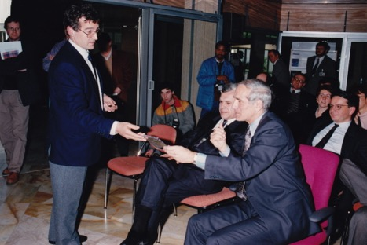
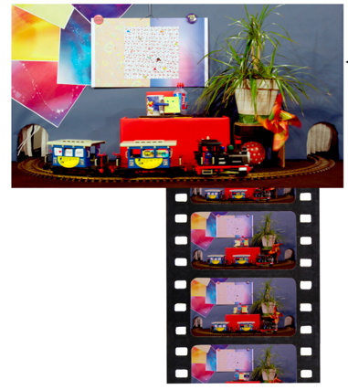

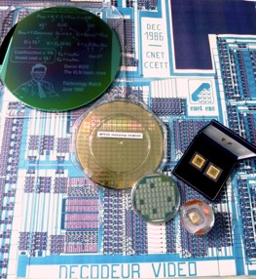
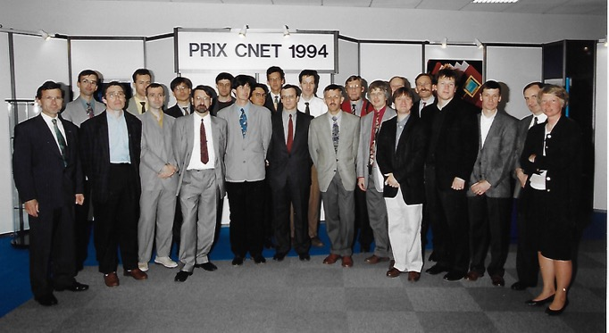
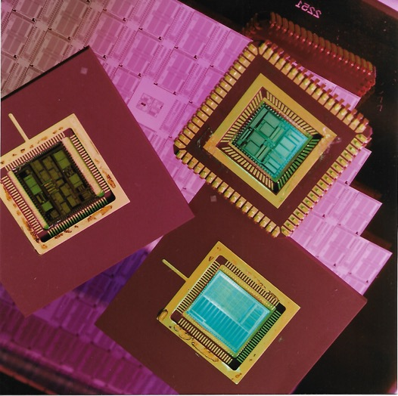



Période 90-2000
Les travaux s’accélèrent à l’ISO.
1991
le groupe MPEG produit la norme MPEG 2
avec une participation active du CCETT.
Au CCETT Lancement du projet DNT :
Diffusion Numérique de la Télévision
L’adaptation du Cofdm aux débits et contraintes de la TV numérique est réalisée puis adoptée par le projet européen DTTB.
dTTb
37 participants
Coordinateur CCETT
BBC, RAI, TDF… FT, DT
Grundig, Philips, Thomson, ST Micro…
UER
Laboratoires
LER, CNS, ENST,…
Des composants clés
sont réalisés avec le CNET Grenoble.
Dès 1998 la technologie est prête pour le déploiement.
...
2005
DVB-T
...
1997
DVB
Câble et
satellite
DTTB
...
1992
MPEG 2
Avril 2016
1991
DAB
1988
MPEG 1
1986
1985
COFDM
Analogique
1970

